Slide 1


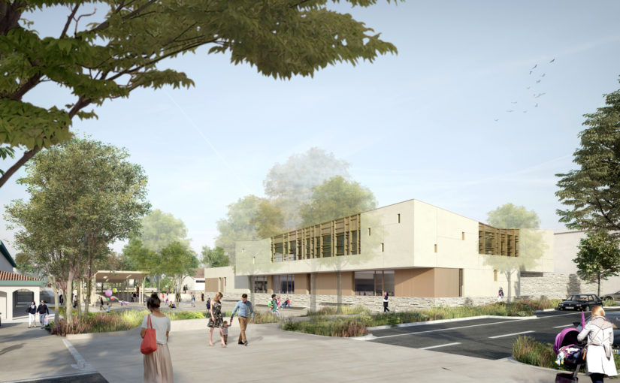
Revue de Projet (RP1): Millery
Diplôme: BTS Fluides, Énergies, Domotique
option C Domotique et Bâtiments Communicants
Session : 2020
Projets réalisés par:
BONNARDEL, KAABOUNI, MERABTI, SAINT-PIERRE

Slide 2
Préambule : Présentation de l’équipe responsable du projet
LE GROUPE SCOLAIRE SENTIER ET SON ESPACE PUBLIQUE
  Présentation du client
  Contexte
  Groupe scolaire et ses alentours
  Problématique
  Contraintes
LE BESOIN
  Analyse l'existant
  Définir le besoin
  Valider le besoin
  Exprimer le besoin de manière fonctionnelle
CONCLUSION
Sommaire

Slide 3
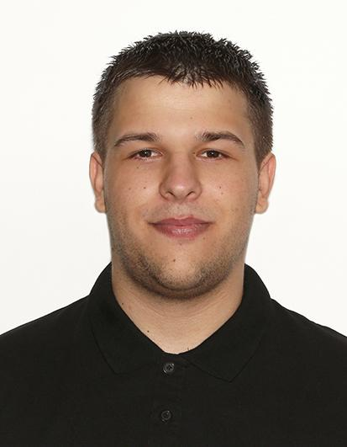
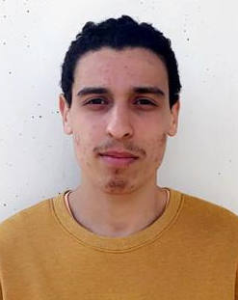
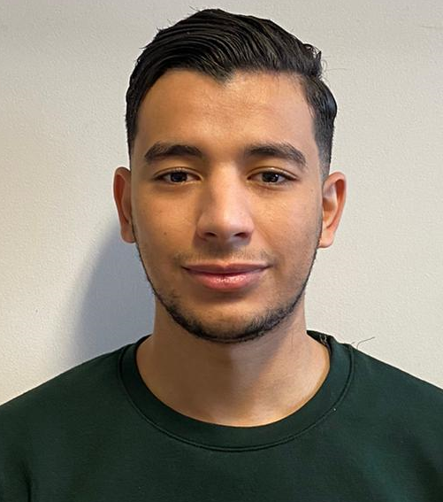
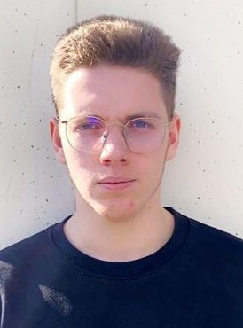
Préambule : Présentation de l’équipe responsable du projet
BONNARDEL Allan
21 ans
Baccalauréat professionnel Systèmes Électroniques Numériques option Alarme Sécurité Incendie
ALCY - Sécurité Concept (Meyzieu)
KAABOUNI Yassin
21 ans
Baccalauréat professionnel Electrotechnique Energie Equipements Communicants
G.L.E (L’isle sur la Sorgue)
MERABTI M’hammed
21 ans
Baccalauréat professionnel Systèmes Électroniques Numériques option Électronique Industrielle Embarquée
Adecom (Lyon)
SAINT-PIERRE Quentin
19 ans
Baccalauréat technologique Science et Technologie de l’Industrie et du Développement Durable, Option ITEC
Procelec (Limas)

Slide 4
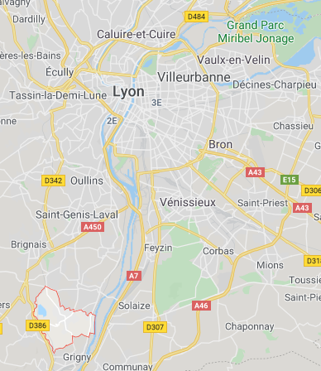

LE GROUPE SCOLAIRE DE SENTIER ET SON ESPACE PUBLIQUE
1.1.Présentation du client
Millery se situe au Sud-Ouest de la ville de Lyon, dans la région Auvergne-Rhône-Alpes.
Village de 4 500 habitants selon INSEE (2015).
Le Rhône traverse la commune de Millery.
Elle est entourée par les communes de Montagny, Charly et Grigny.
MILLERY
Notes:
Le maître d’ouvrage est la Commune de Millery.
La commune souhaite réaménager l’ensemble de la zone avec une nouvelle école maternelle en cour de construction pour remplacer l'ancienne.
Néanmoins certains bâtiments comme la cantine de l'ancienne école maternelle sont en cours de rénovation afin de servir la nouvelle école maternelle.
Pour enfin moderniser l’ensemble la voirie et c’est espace public.
Millery se situe au Sud-Ouest de la ville de Lyon dans une zone rurale, dans la région Auvergne-Rhône-Alpes.

Slide 5

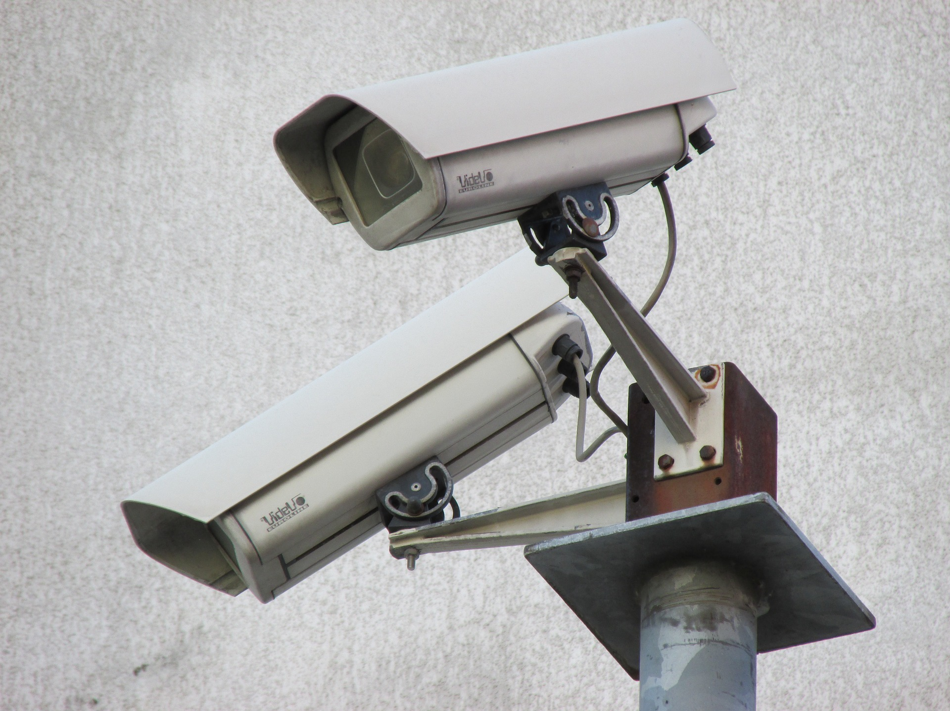

1.2.Contexte
Millery souhaite débuter un projet de sécurité via un système de vidéoprotection.
Sécuriser une zone en cours de réaménagement.
La mairie a lancé un appel d’offre.
(hors appel d’offre : système de contrôle d’accès et d’alarme).

Slide 6
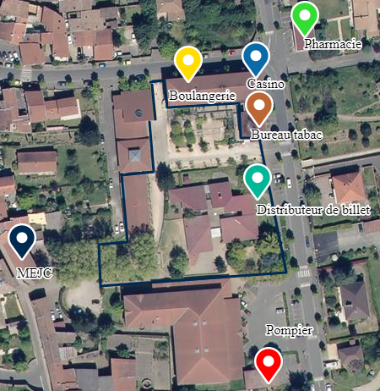
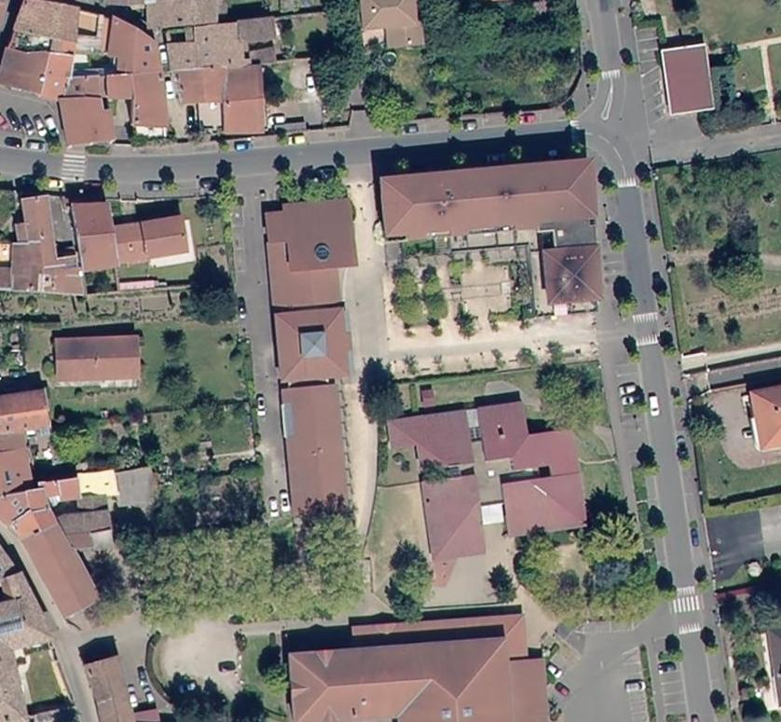

1.3.Groupe scolaire et ses alentours
Situé au centre ville de la commune de Millery.
Un groupe scolaire (école
maternelle et restauration scolaire)
Des espace verts
Voierie
Notes:
Le projet dont nous allons réaliser l’étude se situe dans le centre ville de la commune de Millery. Elle compte : Un groupe scolaire regroupant une école maternelle et une partie restauration scolaire ainsi que des espaces verts. La zone concernée par le réaménagement date des années 1950, la ville en profite pour moderniser et protéger l’espace.

Slide 7
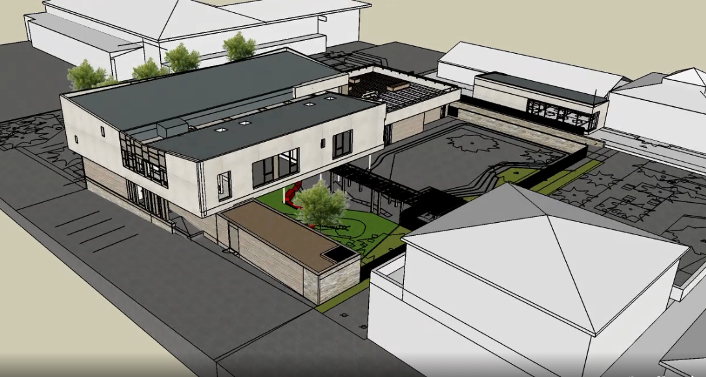
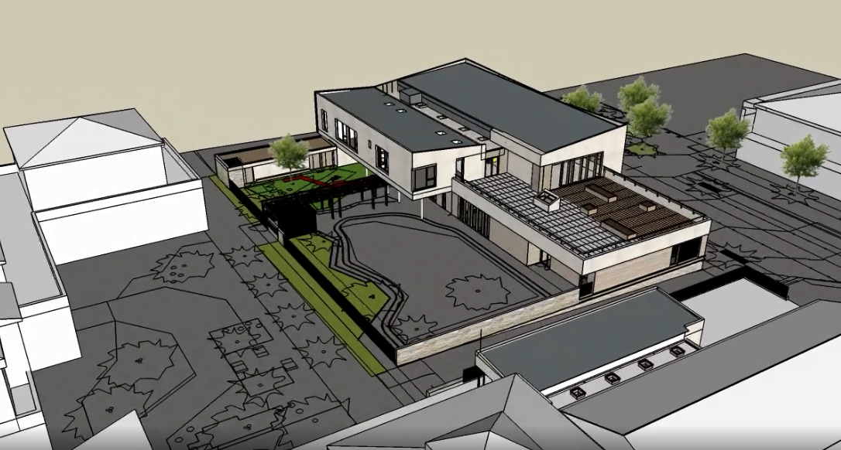
Vue d’ensemble 3D
Salle Polyvalente
Cantine
Parking
Ecole Maternelle
Extension Cantine
Voierie
Espace Vert

Slide 8
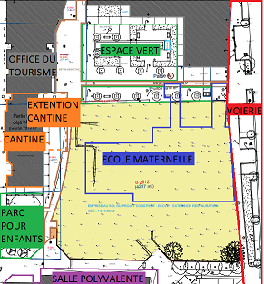

Zone de réaménagement
Le terrain fait 18 000 m²
Bâtiments existant :
La partie restauration scolaire 7073 m²
La salle polyvalente 8000 m²
Et différents points verts de 6000 m²
Pour relier le tout 600 m² permettent de connecter les espaces verts et parc à l'école maternelle.
Nouveaux bâtiments :
La nouvelle école maternelle 5000 m²
Restauration une extension
200 m²

Slide 9
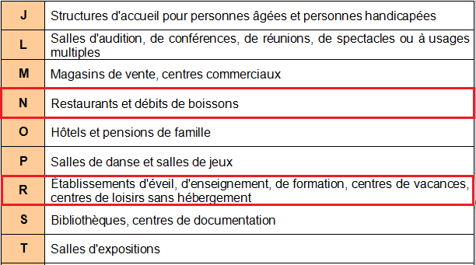

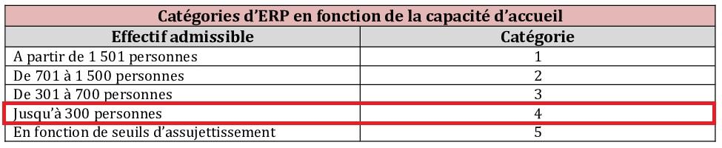
Nomenclature
Un ERP est défini par l’article R 123-2 du code de la construction d’habitations

Slide 10
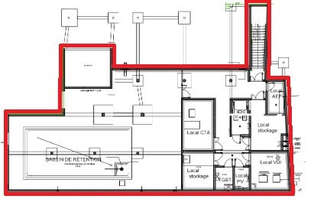
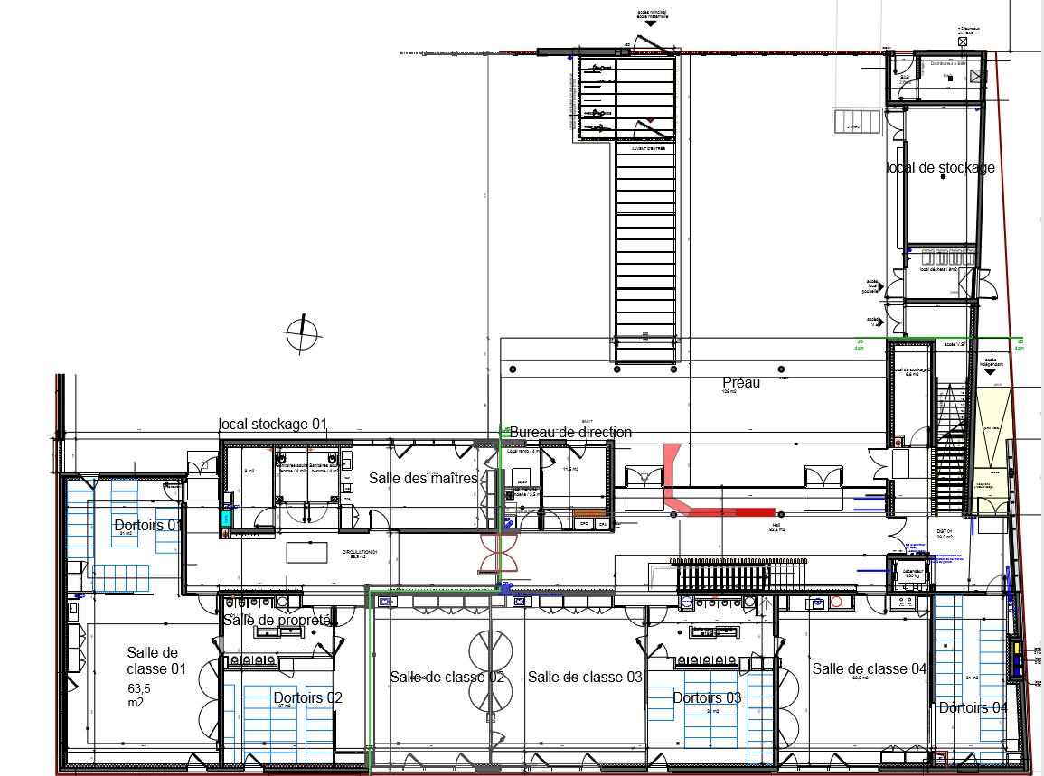
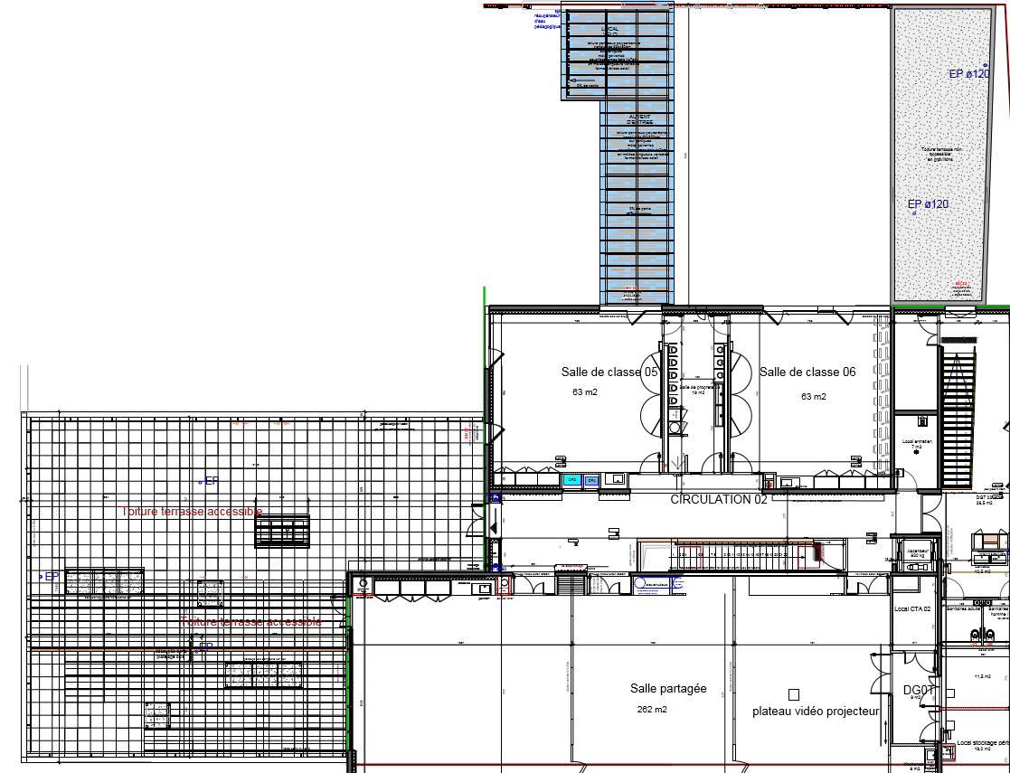
Dossier plan

Slide 11
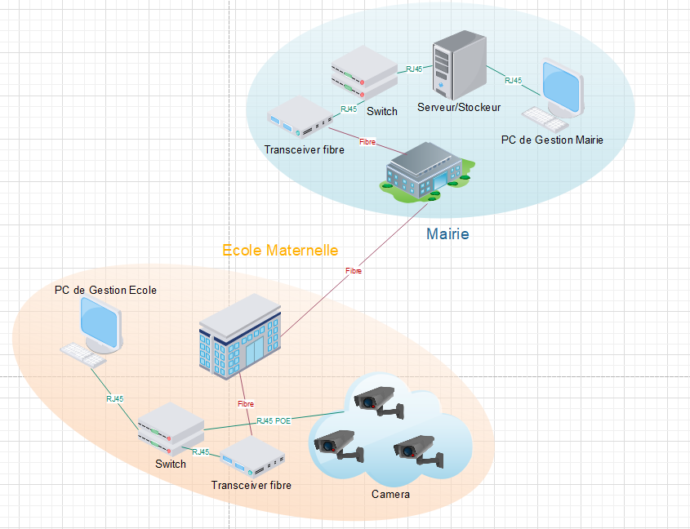
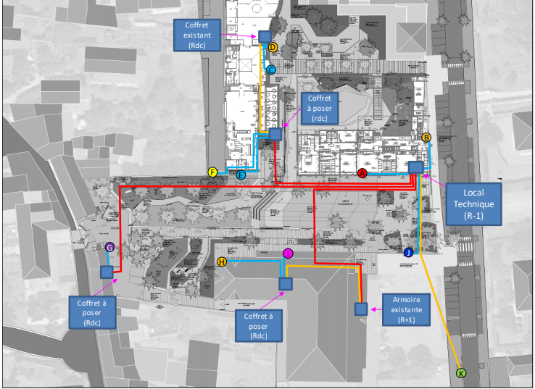
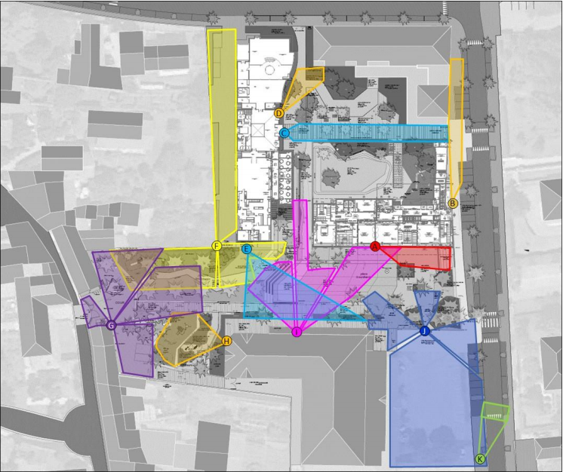

La vidéoprotection
La fibre optique
1.4. Problématique
Le réseau
Les prestataires doivent pouvoir répondre à toutes les technicités suivantes
Non existant
Existant
Alimentation
caméra
Notes:
--Pour répondre aux spécifications techniques du maître d’ouvrage, il était nécessaire de prendre connaissance du cahier des clauses techniques particulières sur lequel on retrouve la totalité des demandes du maître d’ouvrage.
--Il faudra aussi former le personnel exploitant la vidéo sur un logiciel adapté à celle-ci, par ailleurs, il y aura des remontés d’alarmes régulièrement.
--Les caméras seront protégés par un disjoncteur différentiel 30 mA à réarmement automatique, et seront capables de fonctionner pendant 30 minutes en cas de défaut d’alimentation.

Slide 12

1.5 Contraintes
Contrainte d’occupation :
Les techniciens ne devront réaliser les travaux pendant les temps de classe.
Il faudra établir un travail en horaire décalé pour éviter tout dérangement des enfants et du personnels.
Contrainte d’environnement :
La consommation des engins.
Les déchet inertes tels que : le béton, brique, pierres, etc..qui ne sont pas réemployés peuvent aller au recyclage.
Le stockage des divers matériels ne devra gêner en rien les usagers
Notes:
prendre en compte les aspects de protection de la nature et de développement durable, et notamment :
• limiter l’impact sur l’environnement,
• le retraitement, ou à défaut la mise en décharge, de tous les déchets.
Aucun emballage, fourniture inutilisée ou déchet de fourniture ne devra rester sur place.

Slide 13

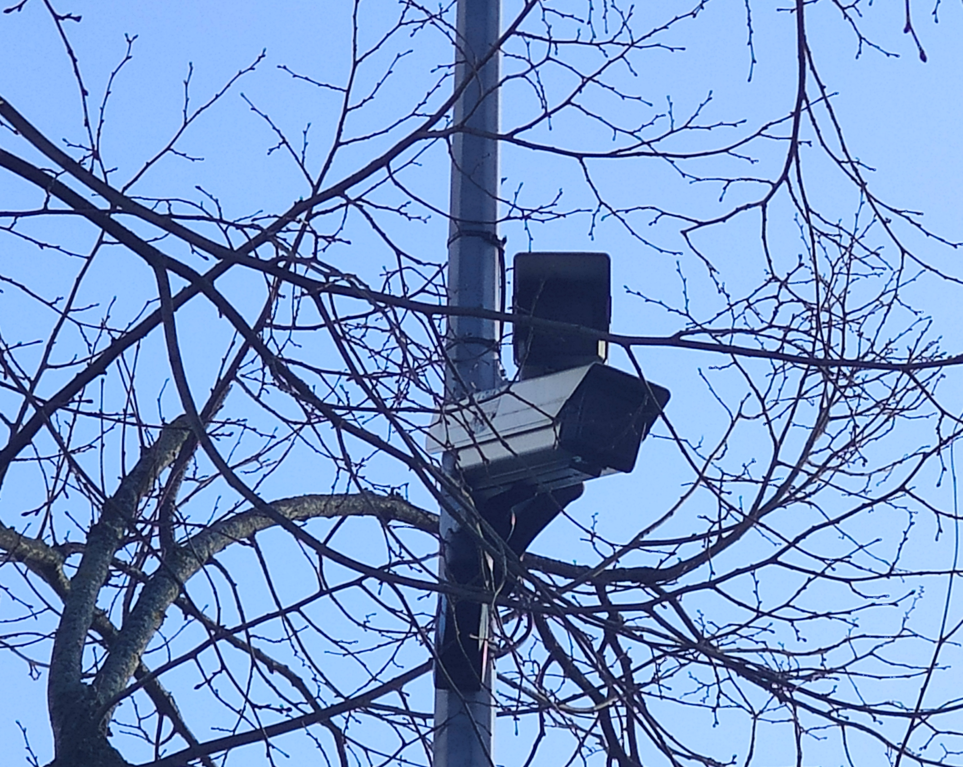
Contrainte de sécurité :
les mesures particulières de protections et sécurité (balisage, feux tricolores, …)
Un plan de prévention sera obligatoirement établi avant le début des travaux.
Contrainte de maintenance :
Un entretien régulier
Type IP66 (Résistance aux intempéries)
-20°C à +50°C et supporter des rafales de vents de 150 Km/h
Notes:
Les travaux se déroulant dans un secteur habité, les mesures particulières de protections et sécurité
Un entretien régulier des espaces verts permettra la bonne vision des caméras commes les branches d’arbre, poussières.

Slide 14
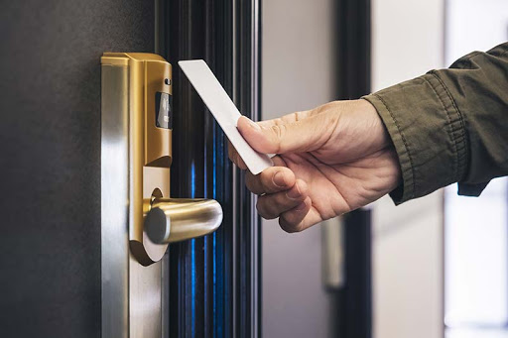
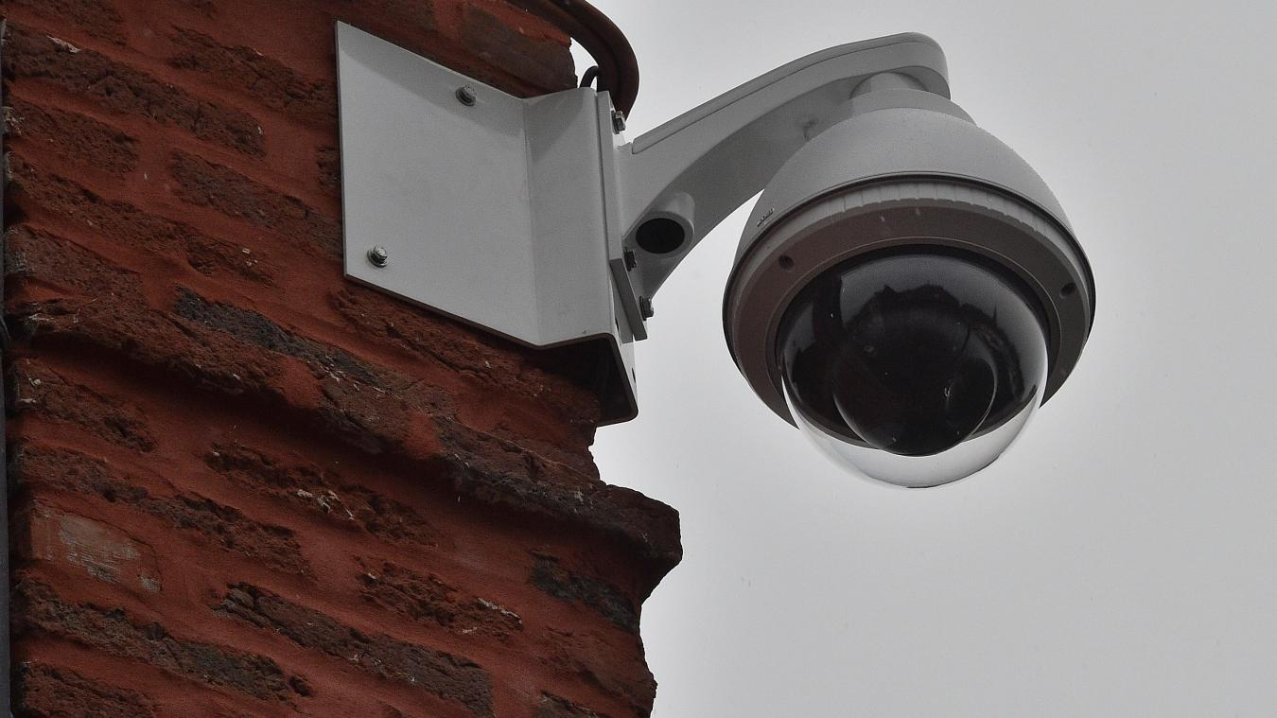
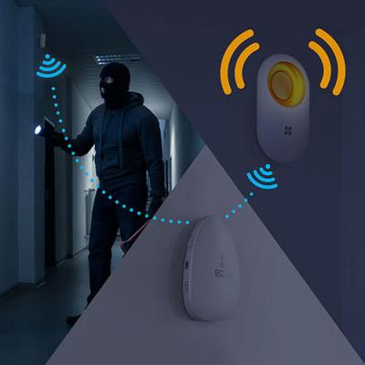
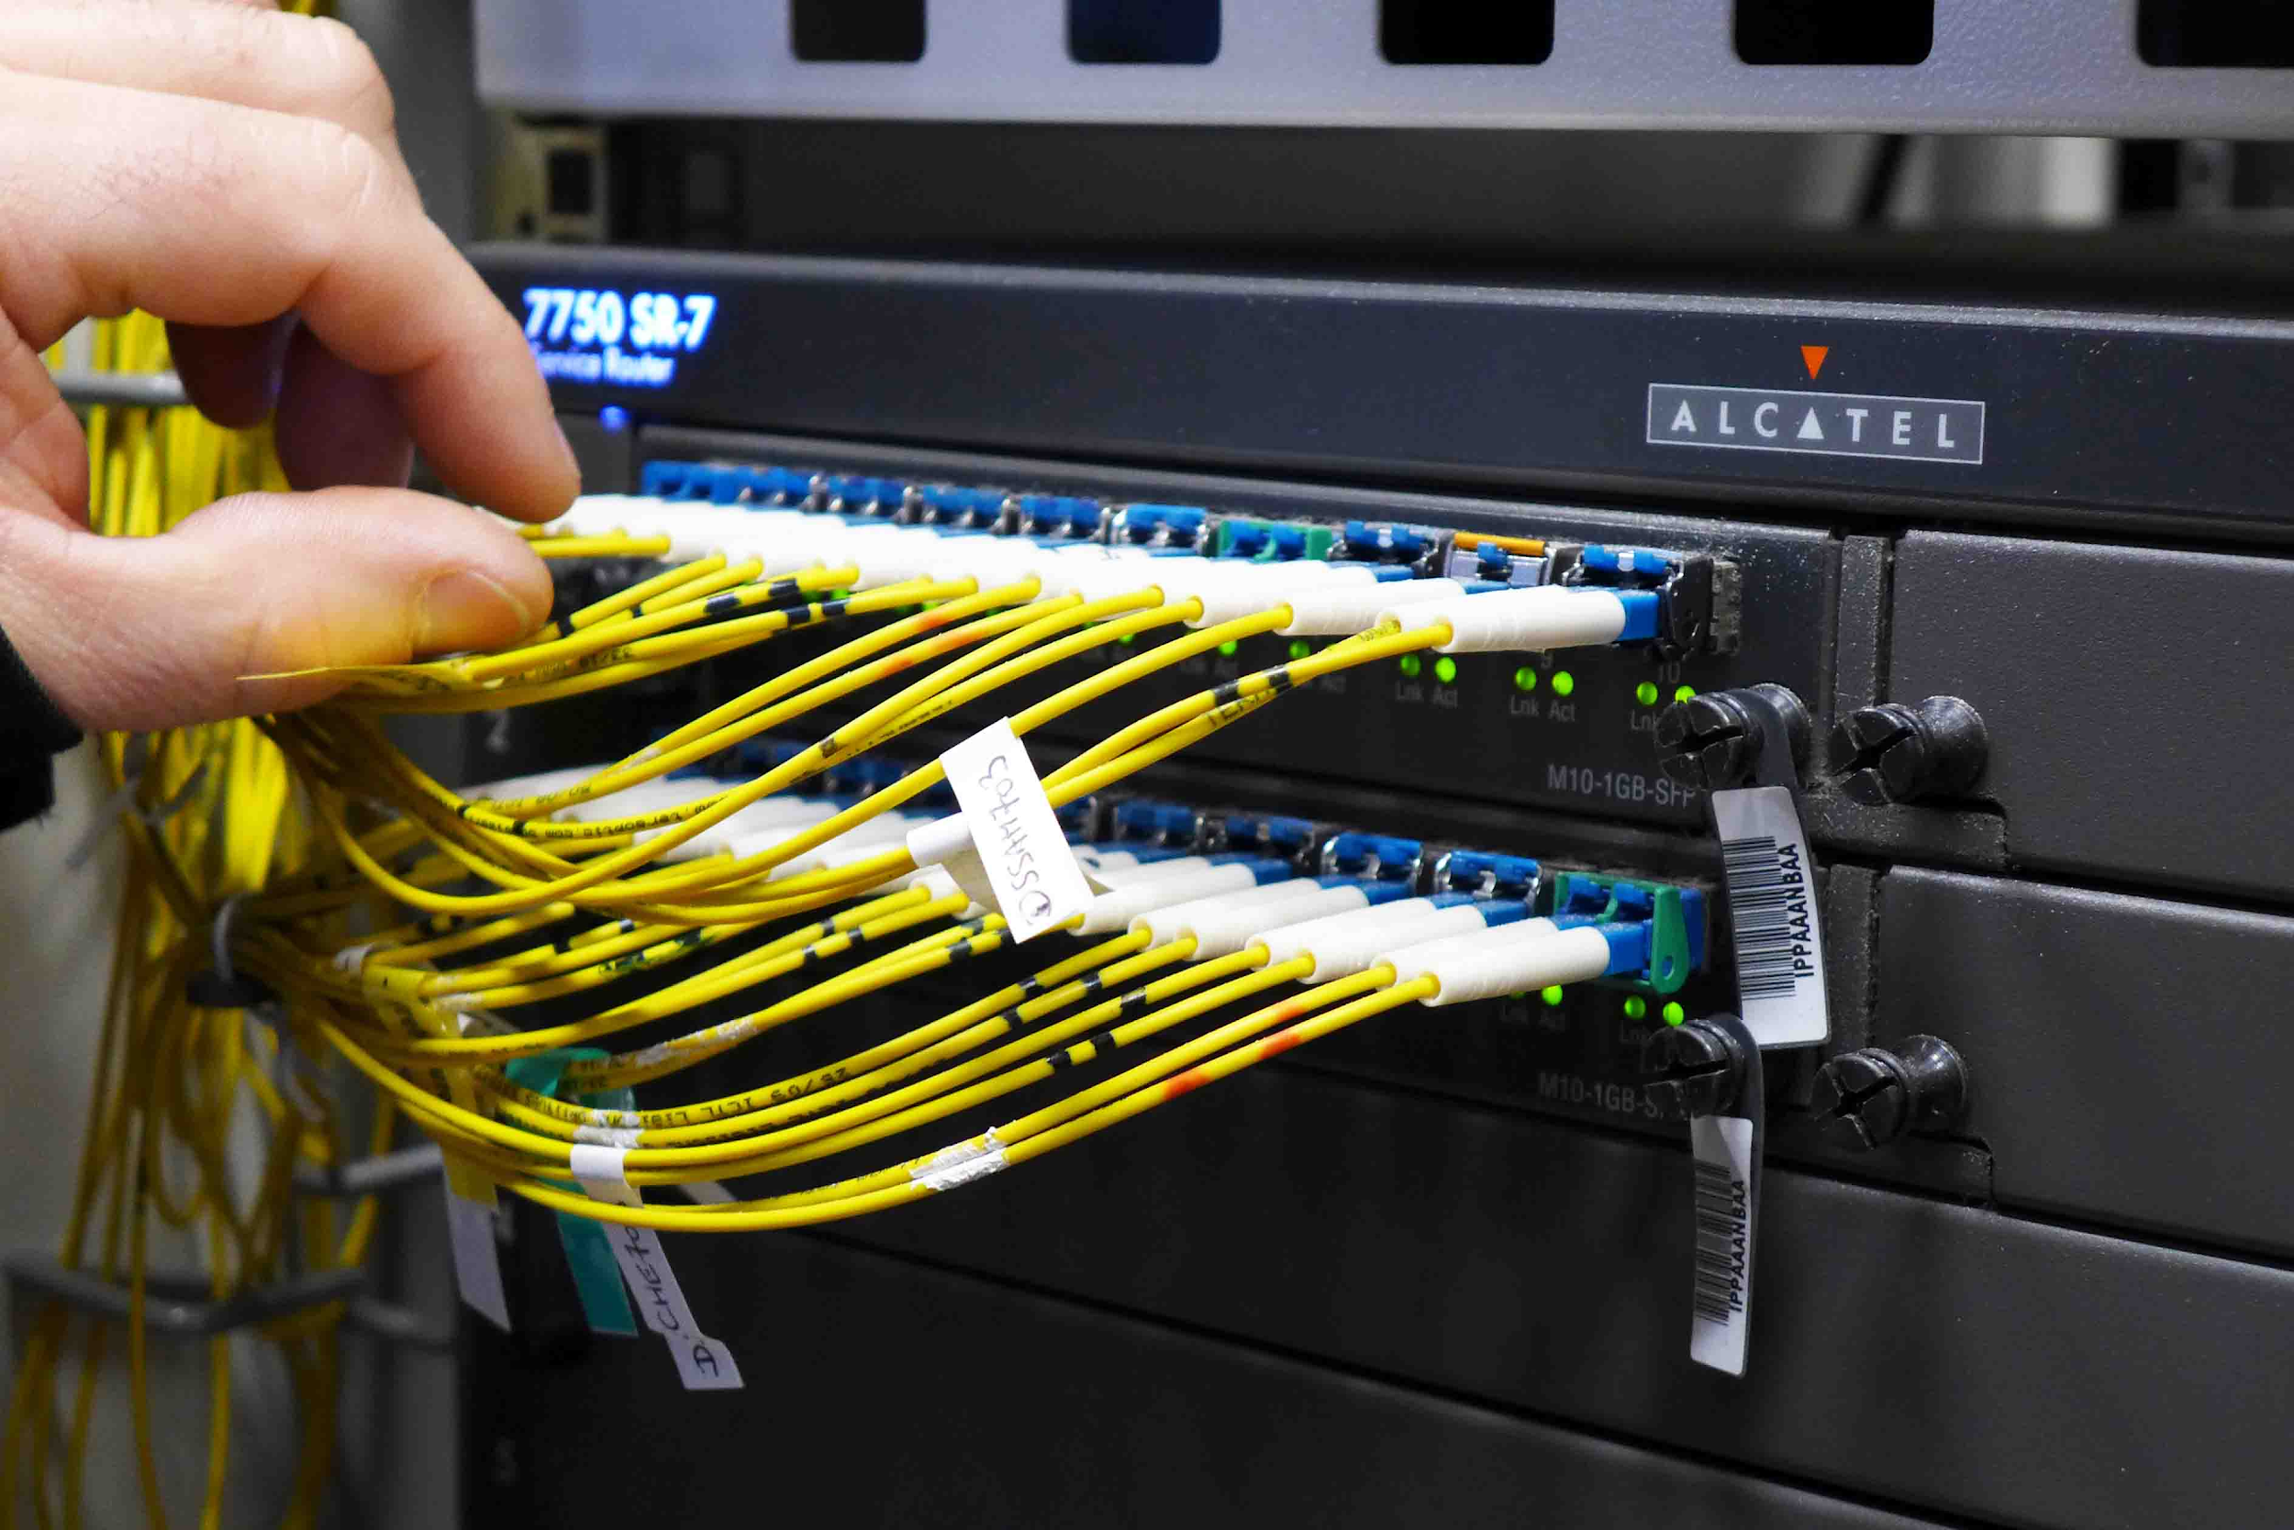
2. LE BESOIN
2.1 Analyse de l'existant
Contrôle d’accès :
Anti-intrusion :
Fibre optique :
Vidéo Protection :

Slide 15
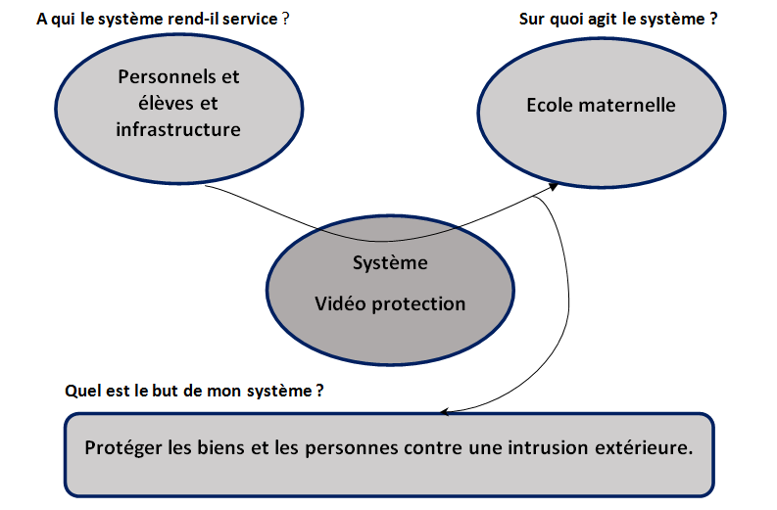
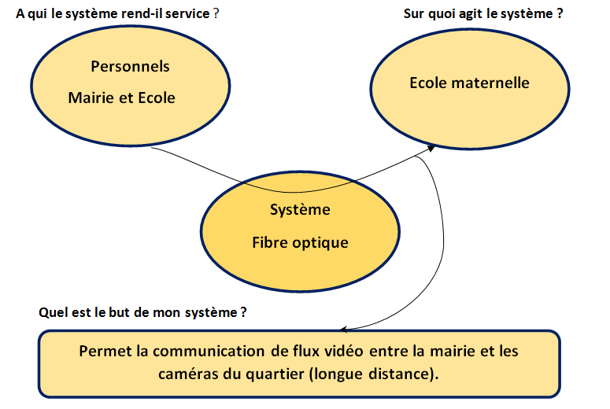
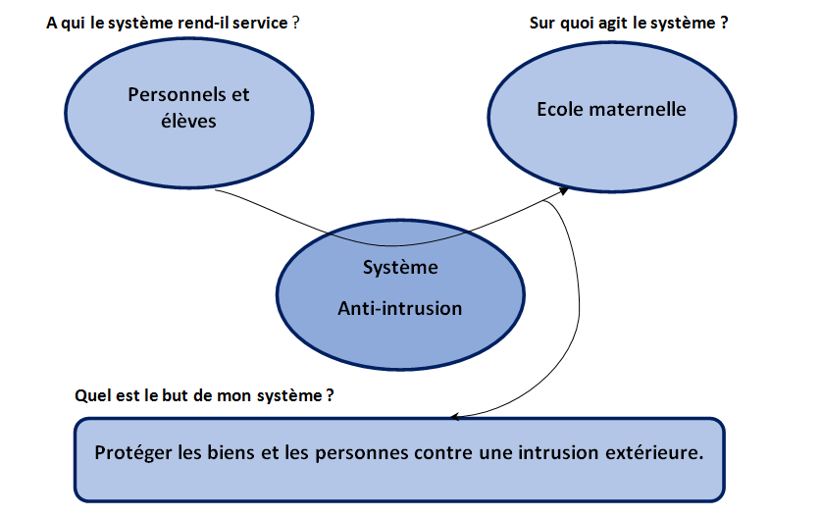
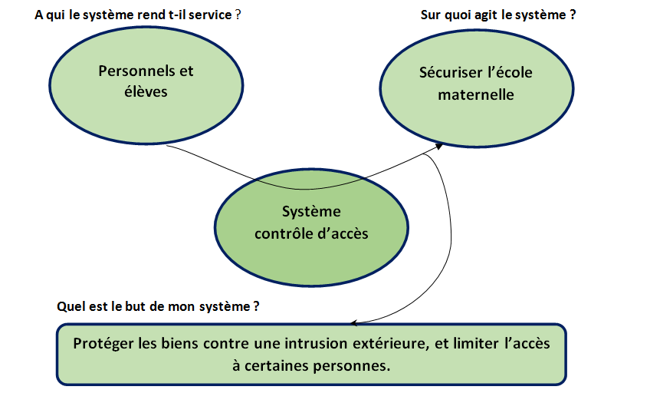
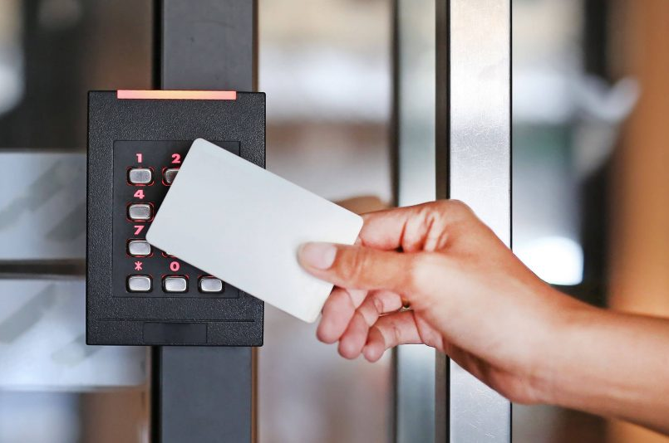
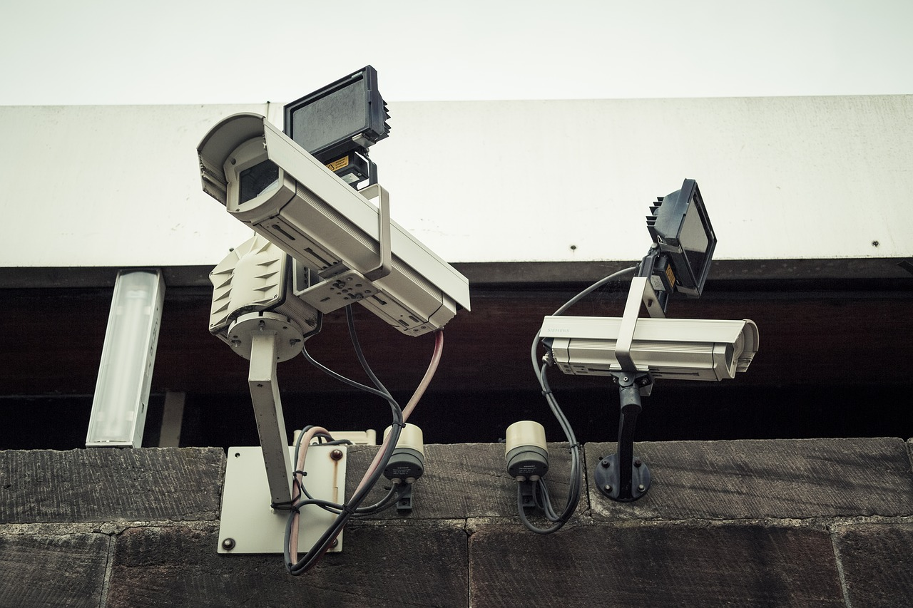
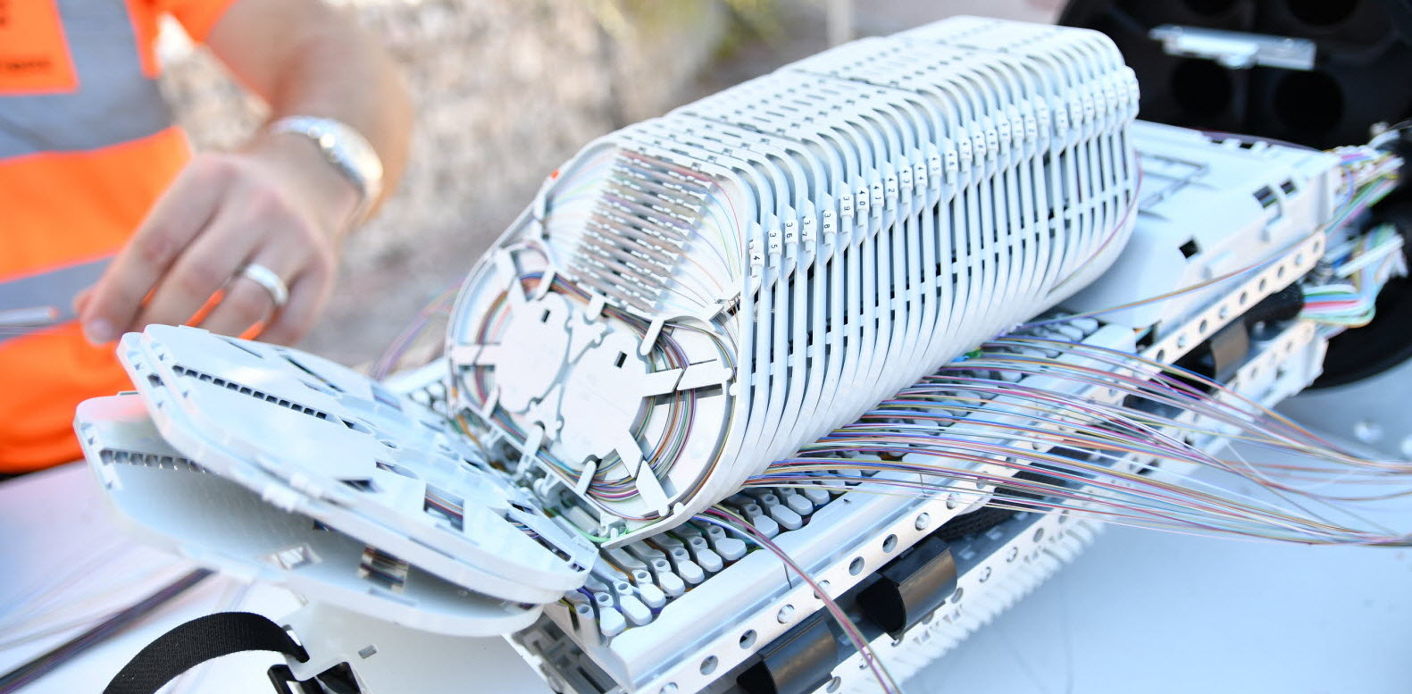
2.2.Définir le besoin
Vidéoprotection
Fibre optique
Contrôle d'accès :
Anti-intrusion

Slide 16
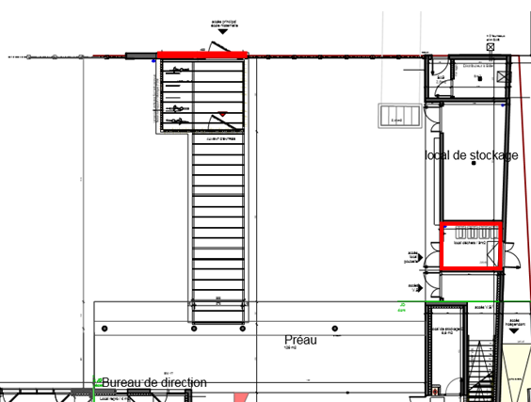



2.3. Valider le besoin
Fibre optique
Vidéoprotection
Contrôle d’accès
Anti-intrusion
Dissuasion, protections des biens.
Sécurité des usagers, surveiller les délits.
Sécuriser le bâtiment, limiter l’accès à certaines personnes.
Confort, communication entre les caméras.
R -1
accès principaux

Slide 17

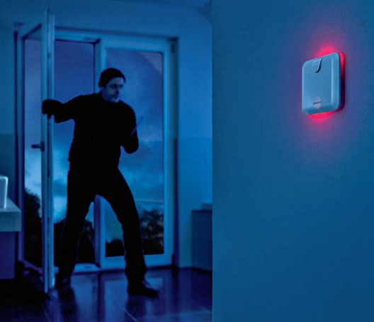
2.4 Exprimer le besoin de manière fonctionnelle
FP1 : Contrôle d’accès
FS1 : Contrôle d’accès
: Contrôler l'accès de l'école
Autoriser ou refuser l’entrée dans l’école.
Seulement le personnel de l’école pourra gérer l'accès dans l'école.
Accès interdit aux personnes non autorisées.
FS2 : Régulations des personnes autorisé
Badge individuel programmable
Anti-intrusion
FP2 : Anti-intrusion
FS1 : Assurer la sécurité
Sécuriser l’école.
FS2 : Avertir
Alerter les intrusions vers le PC sécurisé

Slide 18

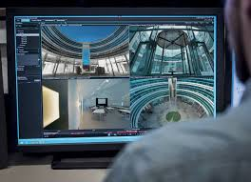
Fibre optique
FP3 : Fibre optique
FS1 : Gérer à longue distance pour un meilleure débit
Vidéoprotection
FP4 : Vidéoprotection
FS1 : Surveiller l’ensemble du quartier Sentier
Surveiller le quartier, la voirie, le parking et une partie de l’école.
FS2 : Visionner les images et dialoguer
Mise en place d’un serveur et d’un enregistreur ainsi qu’un poste de surveillance. (VMS)
FC1 : S’adapter aux normes
Un dispositif de masquage dynamique permettra d’occulter les zones privées interdites à la visualisation, selon un principe similaire à la NF 99-342.

Slide 19

3. CONCLUSION
Merci de votre attention

